Slide 1
Проект «75 добрых дел»

Slide 2
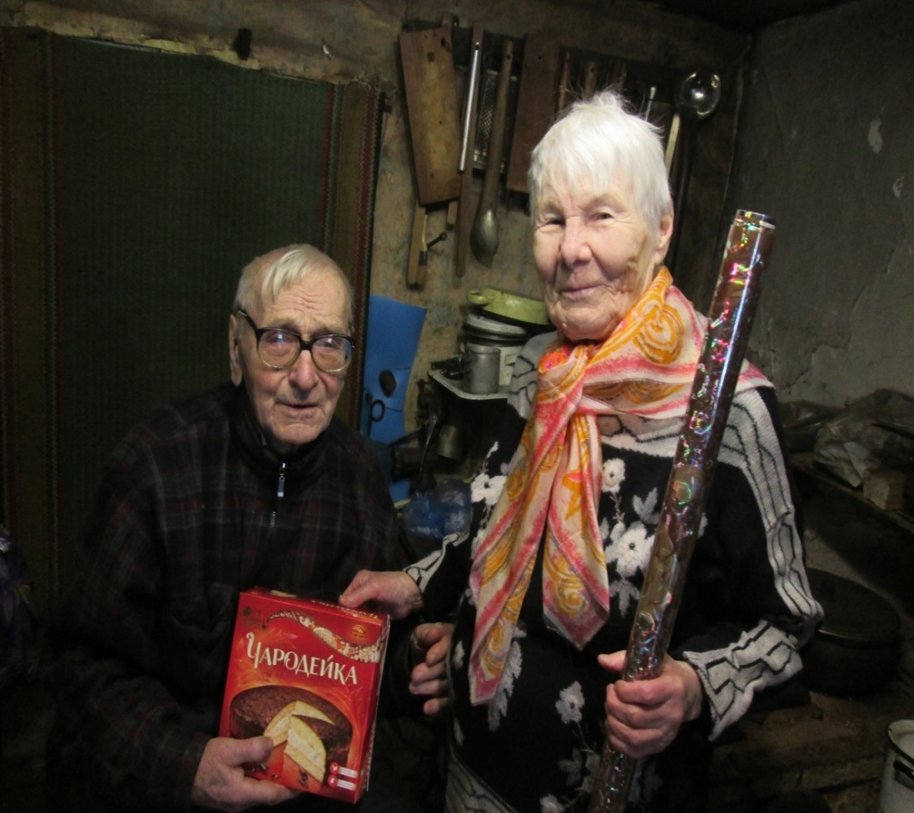
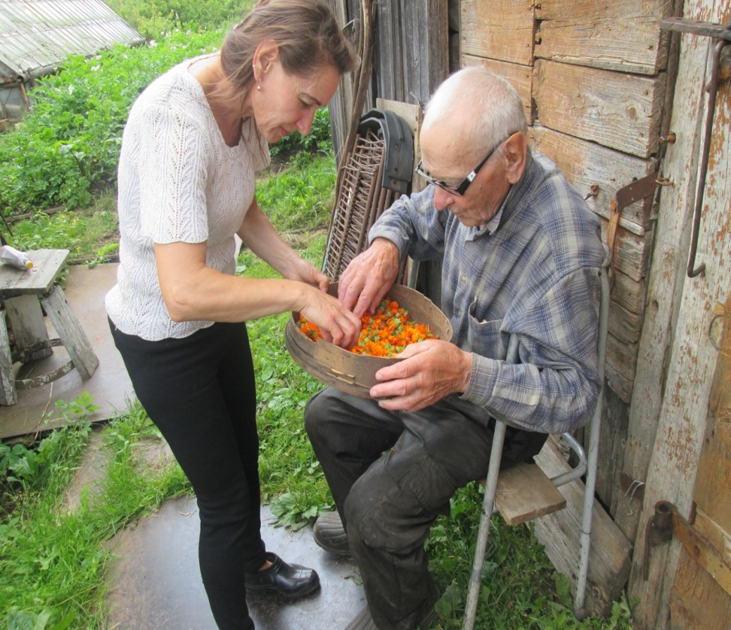
Целевая аудитория проекта
* пожилые люди, ветераны труда и учителя-пенсионеры, проживающие в поселке Волот.

Slide 3
Критерии отбора целевой аудитории:
потребность одиноких пенсионеров в бытовой помощи;
желание пожилых жителей п. Волот в общении с подрастающим поколением, и передачи им своих знаний и человеческого опыта.

Slide 4
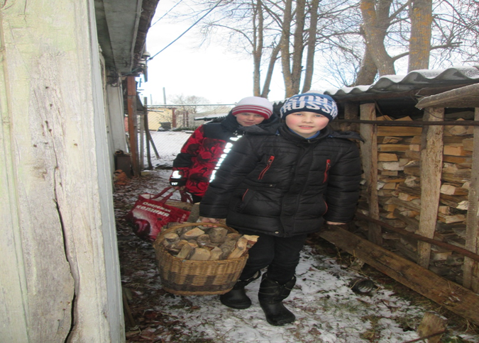
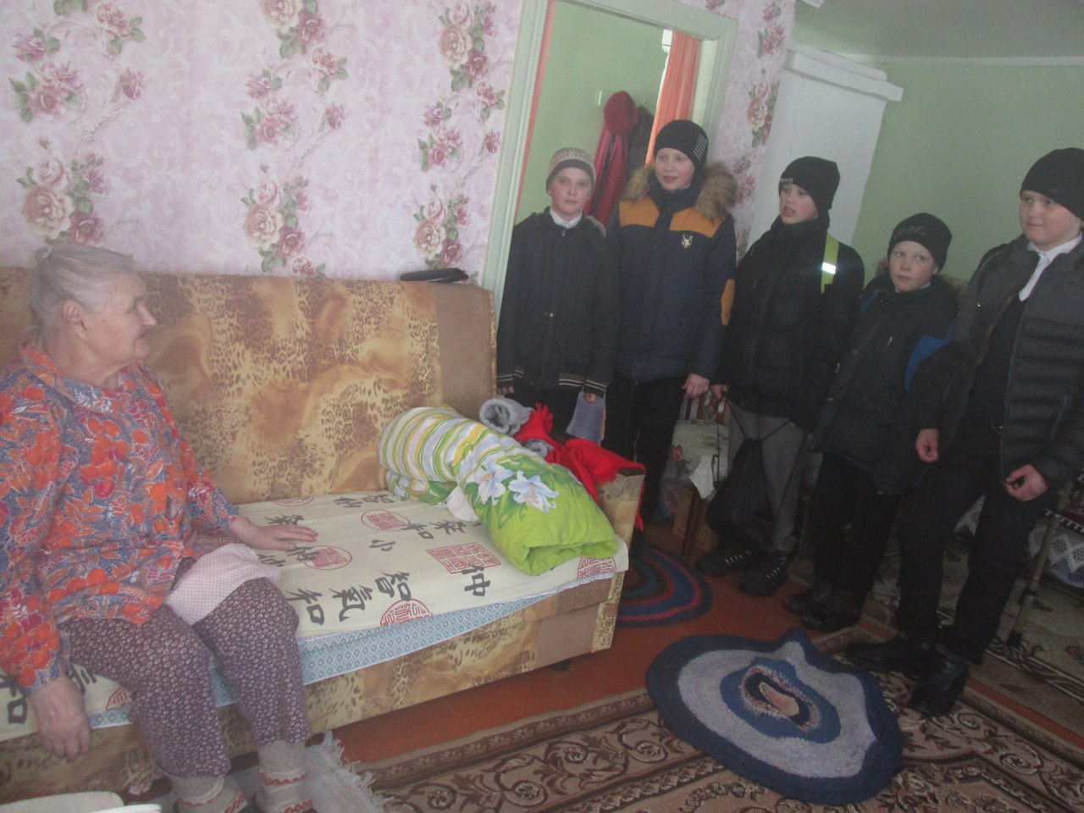

Slide 5
Актуальность
В наше время существует недостаток в общении молодежи с пожилыми людьми. Социальный проект направлен на формирование у школьников и молодежи духовно-нравственных качеств: милосердия, отзывчивости, сострадания, сочувствия, уважения, культуры социального служения как важного фактора развития современного общества, а также на оказание практической посильной помощи и поддержки пожилым людям в решении их бытовых проблем путем развития взаимных интересов, совместных дел и общения.

Slide 6
Изучая историю страны через судьбы старших, подрастающее молодое поколение учится гражданской ответственности, уважению к старшим и сохранению исторической преемственности поколений.

Slide 7
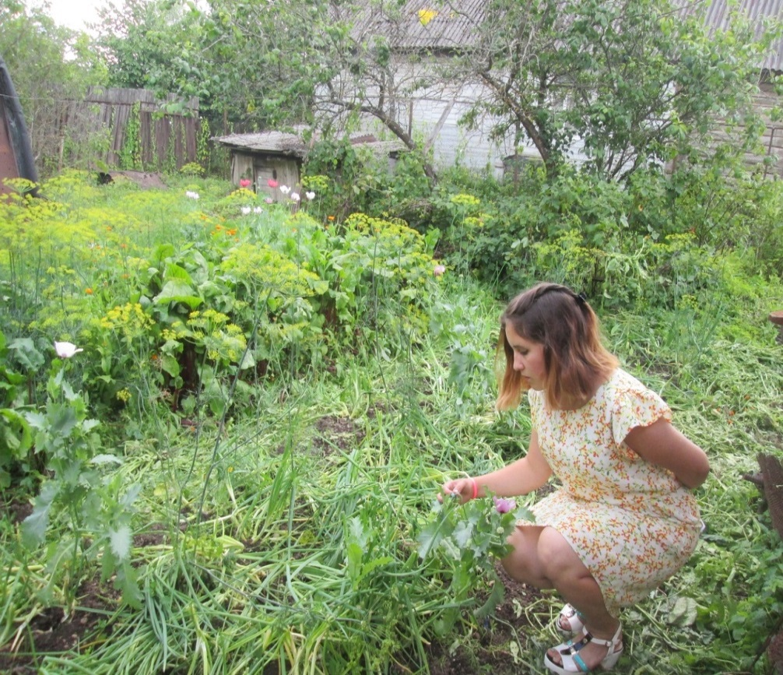
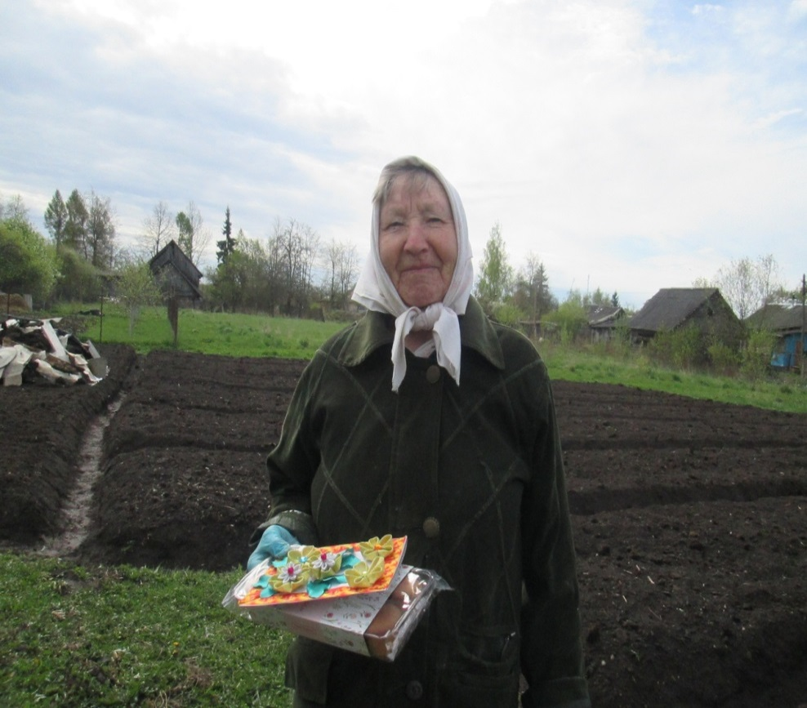
Цель:
привлечение школьников, молодежи к участию в добровольческой и благотворительной деятельности, направленной на оказание помощи пожилым нуждающимся, а также укрепление духовной связи молодого и старшего поколений.

Slide 8
Задачи:
заинтересовать и увлечь молодежь творить добро и проявлять милосердие, сострадание, отзывчивость к ближним;
организовать общение и совместный досуг молодежи с пожилыми людьми;
укрепить духовную связь между молодым и старшим поколениями;
организовать молодежь на заботу и поддержку старшего поколения;
оказать посильную адресную помощь пожилым людям п. Волот.

Slide 9
Методы достижения и выполнения намеченных целей
беседы;
коллективные творческие дела и акции;
встречи с пожилыми людьми (общение и совместный досуг);
сотрудничество с Администрацией Волотовского муниципального района;
cотрудничество с комплексным центром по социальному обслуживанию населения;
трудовой десант (оказание адресной помощи).

Slide 10
По окончании деятельности проекта мы предполагаем, что:
от участников проекта будет исходить инициатива по его продолжению;
увеличится количество школьников, желающих помочь тем, кто нуждается в помощи;
сформируется милосердное, бережное и внимательное отношение к пожилому населению;

Slide 11
повысится рост социальной и общественной активности;
создадутся условия для общения, укрепления духовных связей между разными поколениями на основе общих интересов;
решится ряд бытовых проблем пенсионеров, путём организации трудовой деятельности участников проекта.

Slide 12
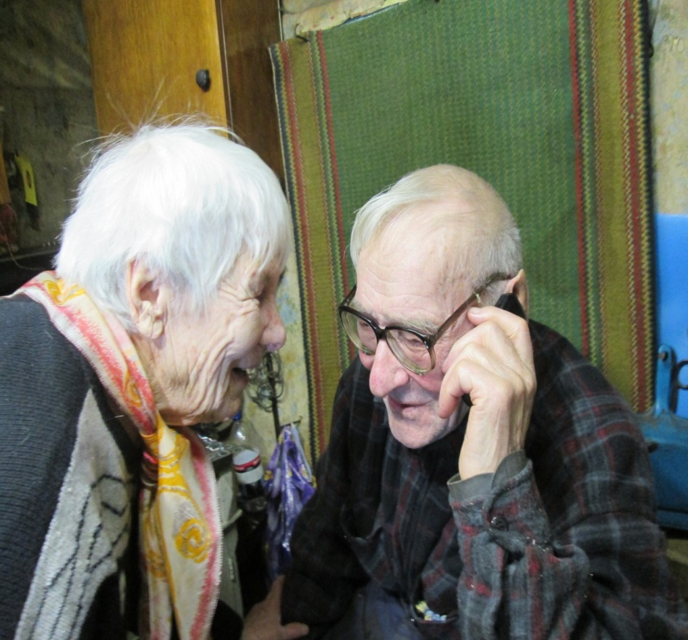
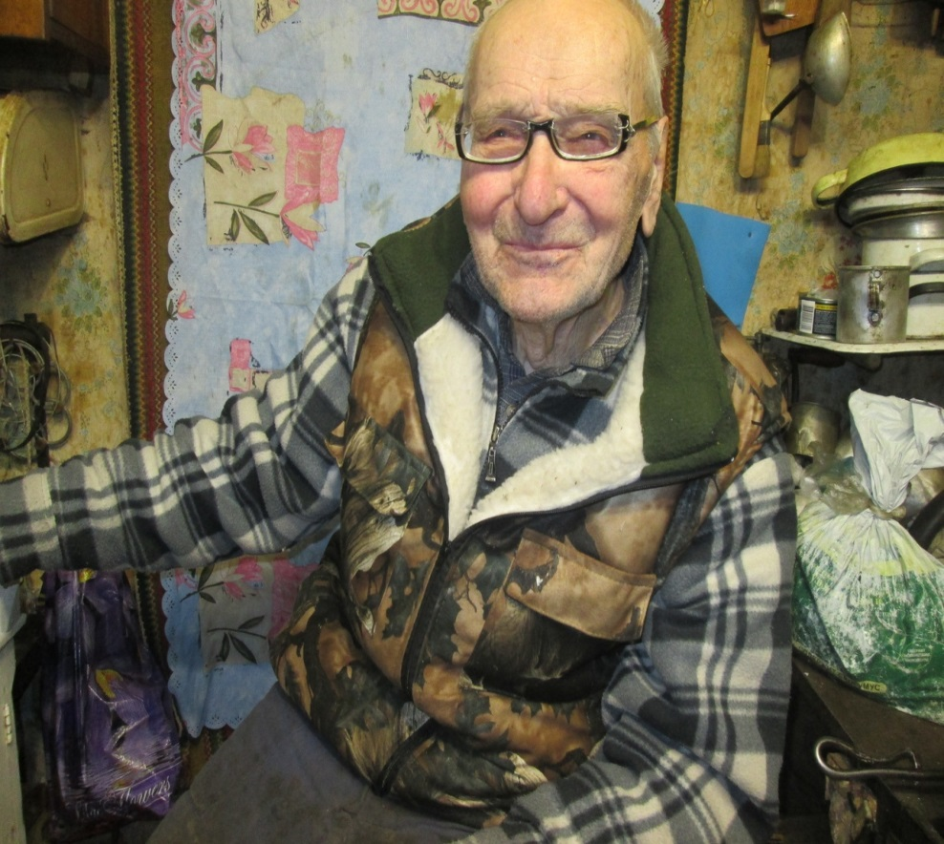
Девиз:
«Если каждый будет делать добро в силу своих возможностей, то возможности добра станут беспредельными».

